Slide 1
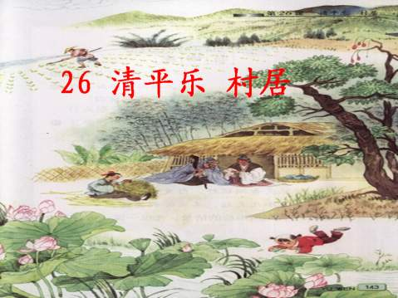
苏教版小学语文五年级上册第七单元
灵宝市第二小学 雷茹霞

Slide 2
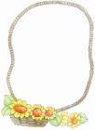
作者简介
他在中国的文学史上赫赫有名，是一位文武双全的传奇英雄：在战场上，他所向披靡，英勇善战；在文学的园地里，他著作颇丰，是一位响当当的人物，有许多人追随他，形成了文学史上著名的“辛派词人”。他就是辛弃疾。他也曾作为咱们镇江的“父母官”，登上北固山，留下了《永遇乐·京口北固亭怀古》这样的千古名篇。在他六十八年的人生历程中，先后有二十余年是在江西农村度过的，其间写下的一些反映农村生活的词作，也深受人们的喜欢。

Slide 3

解题
“清平乐”——是词牌名，清平乐本来是一种音乐歌曲，后来才用做词牌。照这个词牌写出来的词，每首４６个字，分为上下两片，上片有４个韵脚，下片有３个韵脚字。“村居”—— 是这首词的题目，意思是“农村人家”。

Slide 4
初读任务
1、读准字音，自学生字词。
2、能较好地读通课文，初步做到有情感。
3、课文描绘的是怎样的景象？

Slide 5

我会读
茅檐 相媚好 翁媪 醉
锄豆 卧剥 莲蓬 无赖

Slide 6
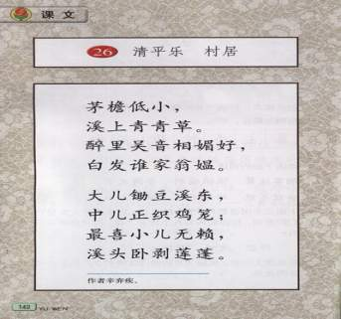

Slide 7

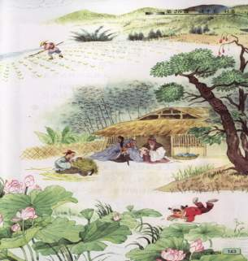
结合插图，说说你已经读懂了哪些字、句的意思.

Slide 8

我会演
多美的意境啊！这宁静悠闲的生活的确让人向往。愿不愿意当当老公公、老婆婆，体会一下真正的田园生活？想象一下，带着酒意操着吴语的老夫妇会亲热地聊些什么呢？

Slide 9


我会说
读着 ________________________ ，
我仿佛看到（听到） _____________。

Slide 10

我会写
古诗词是我国传统的文学艺术，在表现手法上与国画有许多相似之处，比如，古诗词语言含蓄，给读者留下许多空白，也就有了许多想象的空间。你能不能把你认为最有情趣的句子，通过你的想象使它变得更加具体呢?比如“几杯酒下了肚，老两口的话也多了起来，老爷爷笑着对老奶奶说：……”当然，你也可以写乡村的景色，还可以写大儿、二儿、小儿。

